Slide 1

37-7
These materials are by the Kongki Ka Project and are made available to you under the terms of the Creative Commons Attribution ShareAlike license 4.0.
You have permission to share and redistribute these materials in any format and to make reasonable revisions and adaptations of this translation, provided that:
You include the above licence and source information.
If you redistribute these materials or create derivatives, you must distribute your contributions under the same license as the original.
Nepali text is from Nepali Holy Bible: Easy-to-Read Version
All rights reserved.
© 2004 Bible League International

Slide 2
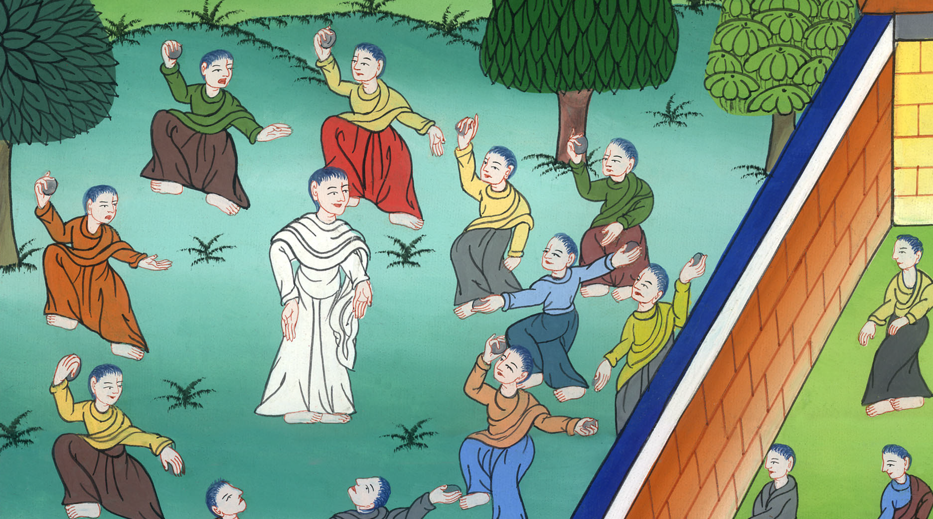
यहूदीहरूको अविश्‍वास
यूहन्ना 10:22-42
This work is licensed under a Creative Commons Attribution-ShareAlike 4.0 International License

Slide 3
यहूदीहरूको अविश्‍वास
यूहन्ना 10:22-42

Slide 4
यहूदीहरूको अविश्‍वास
यूहन्ना 10:22-42
This work is licensed under a Creative Commons Attribution-ShareAlike 4.0 International License

Slide 5
यूहन्ना 10:23 येशू मन्दिरको प्राङ्गाण अन्तर्गत सुलेमानको दलानमा टहलिरहनुभएको थियो। 24 यहूदीहरूले येशूलाई वरिपरि घेरे। तिनीहरूले भने, “कहिले सम्म तिम्रो विषयमा हामीलाई रहस्यमा राख्छौ? यदि तिमी ख्रीष्ट नै हौ भने, हामीलाई स्पष्ट पार।”

Slide 6
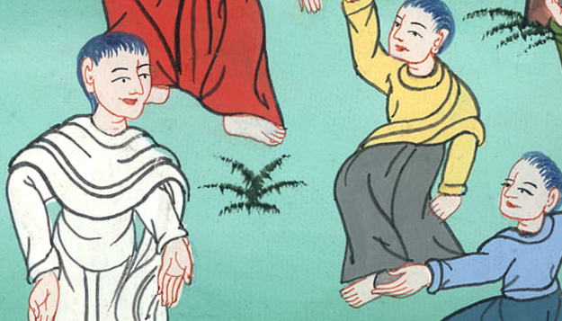
यूहन्ना 10:23,24

Slide 7
25 येशूले उत्तर दिनुभयो, “मैले तिमीहरूलाई पहिल्यै भनिसकेको छु, तर तिमीहरूले विश्वास गरेनौ। म चमत्कारहरू गर्छु, मेरो पिताको नाममा। ती चमत्कारहरूले मेरो बारेमा प्रमाण दिन्छ। 26 तिमीहरू तर विश्वास गर्दैनौ। किन? किनभने तिमीहरू मेरा भेडाहरू होइनौ।

Slide 8
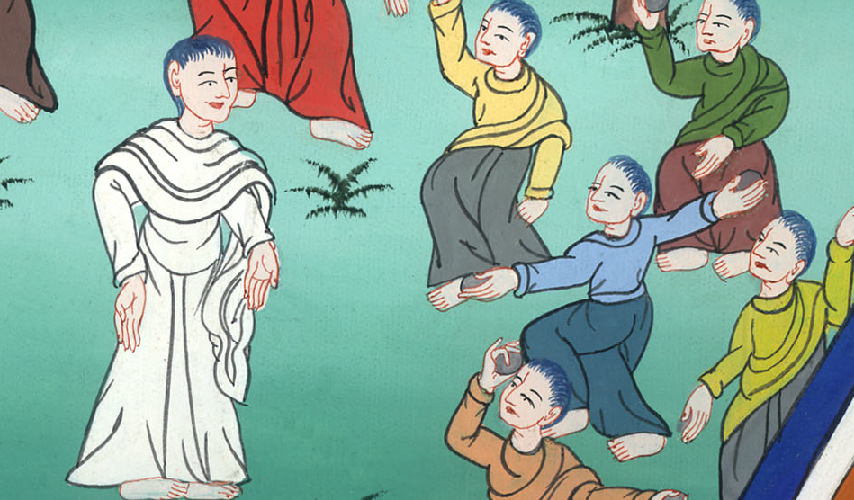
यूहन्ना 10:25,26

Slide 9
27 मेरो भेडाहरू मेरो आवाज सुन्दछन्। म तिनीहरूलाई जान्दछु र तिनीहरूले मलाई पछ्याउँदछन्। 28 म मेरा भेडाहरूलाई अनन्त जीवन दिंदछु। तिनीहरू कहिल्यै मर्ने छैनन्। अनि कसैले पनि तिनीहरूलाई मेरो हातबाट खोसेर लान सक्तैन।

Slide 10
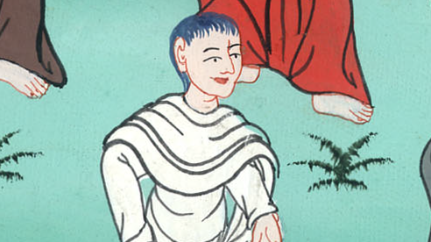
यूहन्ना 10:27,28

Slide 11
29 मेरा पिताले मेरो भेडा मलाई दिनु भयो। उहाँ सबैभन्दा महान हुनुहुन्छ। कसैले पनि मेरो पिताको हातबाट भेडा खोसेर लान सक्तैन।

Slide 12
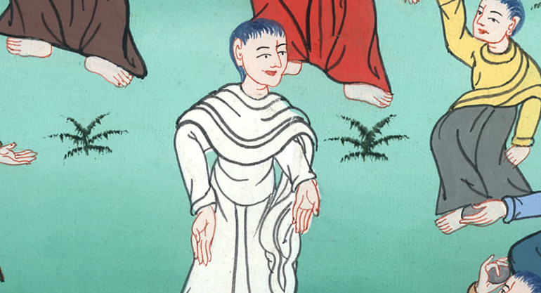
यूहन्ना 10:29,30

Slide 13
31 फेरि यहूदीहरूले येशूलाई मार्न ढुङ्गा टिपे। 32 तर येशूले तिनीहरूलाई भन्नुभयो, “मेरा पिताबाट तिमीहरूलाई मैले धेरै राम्रा कामहरू देखाइसकेको छु। ती चीजहरू मध्ये कुन चाँहि कामको लागि मलाई ढुङ्गाले हिर्काउन खोज्छौ?”

Slide 14
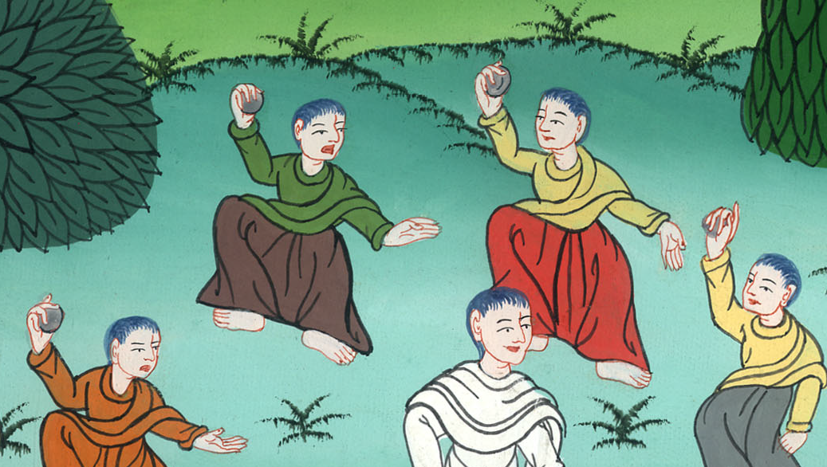
यूहन्ना 10:31,32

Slide 15
33 यहूदीहरूले भने, “तिमीले कुनै राम्रो काम गरेकोमा तिमीलाई हामी ढुङ्गाले हानेर मार्ने छैनौं। तर तिमीले भनेका ती कुराहरू परमेश्वरको विरूद्ध छन्। तिमी खाली मान्छे मात्र हौ, तर तिमी भन्छौ तिमी परमेश्वर समान हौ। त्यही कारणले गर्दा हामीले तिमीलाई ढुङ्गाले हिर्काएर मार्न खोजेका हौं।”

Slide 16
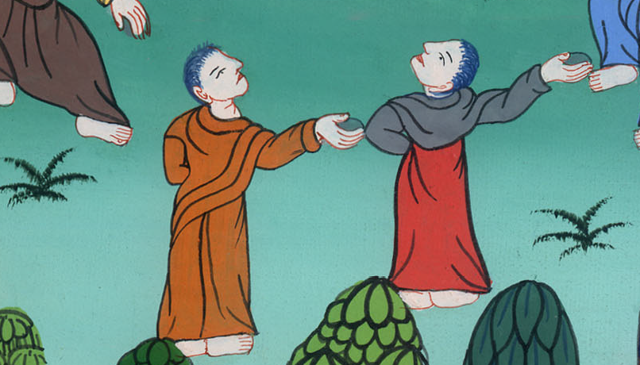
यूहन्ना 10:33

Slide 17
36 यसर्थ तिमीहरू मलाई किन भन्छौ, “तिमी परमेश्वरको निन्दा गर्छौ, किनभने मैले भने, ‘म परमेश्वरको पुत्र हुँ?’ पिताले मलाई चुन्नु भयो अनि संसारमा पठाउनु भयो।

Slide 18
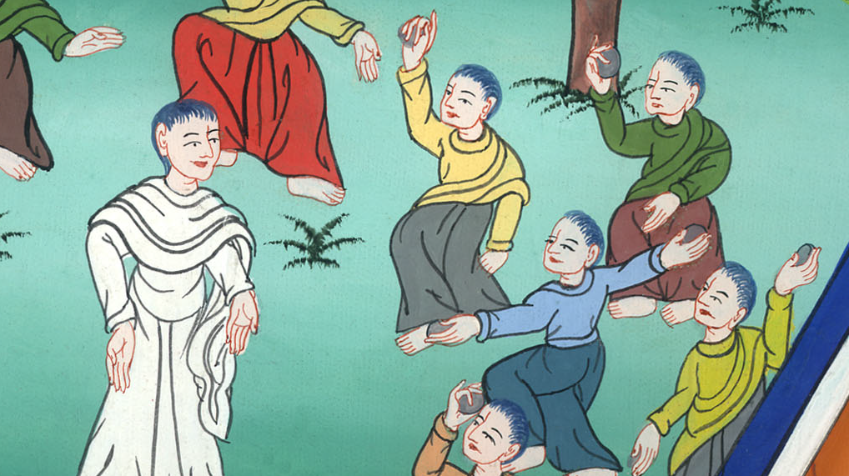
यूहन्ना 10:36

Slide 19
37 यदि मैले मेरा पिताको कामहरू र्गदिन भने मलाई विश्वास नगर। 38 तर यदी मैले मेरा पिताका कामहरू गरें भने तिमीहरूले मलाई विश्वास गर्नु पर्छ। यदि तिमीहरूले मलाई विश्वास गरेनौ भने, म जे गर्छु मेरो काममा विश्वास गर। तब तिमीहरूले थाहा पाउनेछौ अनि बुझ्नेछौ कि म परमेश्वरमा छु औ परमेश्वर ममा हुनुहुन्छ।”

Slide 20
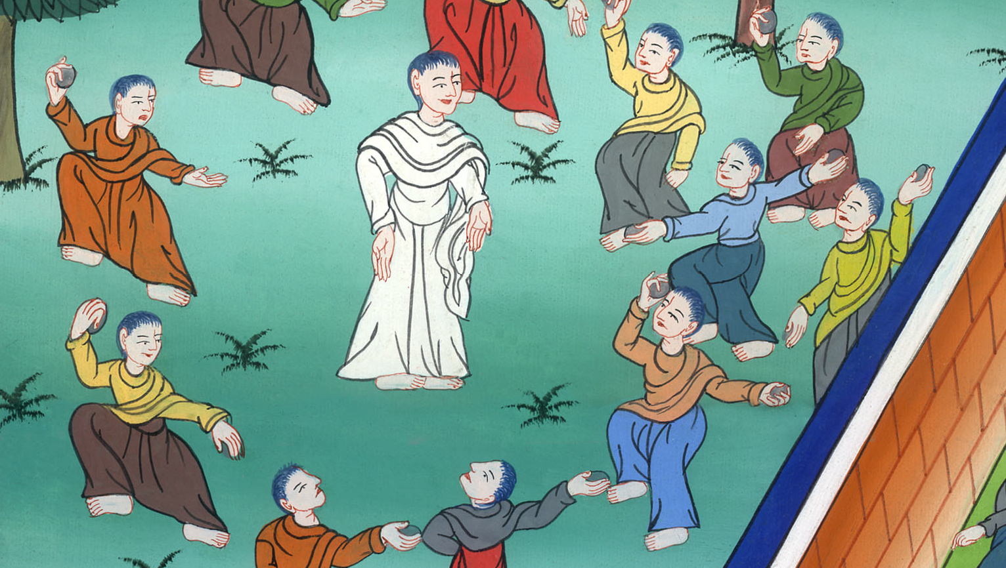
यूहन्ना 10:37,38

Slide 21
39 यहूदीहरूले येशूलाई फेरि पक्रने प्रयास गरे। तर येशू तिनहरूबाट उम्कनु भयो। 40 त्यसपछि येशू फेरि यर्दन नदीको क्षेत्र पार गरेर जानु भयो। येशू त्यस ठाउँ जानु भयो जहाँ यूहन्नाले पहिला बप्तिस्मा दिएका थिए। 42 अनि त्यहाँ धेरै मानिसहरूले येशूमा विश्वास गरे।

Slide 22
यूहन्ना 10:39,40,42

